Slide 1
Опыт участия лицея в краевом проекте «Система тьюторского сопровождения элективных образовательных практик как инструмент подготовки учащихся основной школы к выбору профиля обучения» в рамках деятельности апробационной площадки по введению ФГОС ООО.
Чаплыгина Людмила Петровна,
учитель информатики
МАОУ лицей №1 г.Кунгура

Slide 2
Учебные и образовательные практики для обучающихся 9-х классов МАОУ лицея №1
«Выбор профессии. Первый шаг».
«Математические задачи экономического содержания».
«Театр Театр»
«Робототехника для начинающих»
«Буду врачом»
«Знакомство с работой фармацевта, эколога и химика»
«Юный предприниматель»
«Физико-техническое моделирование»
«Профессии экономического направления»

Slide 3
Краевой проект «Система тьюторского сопровождения элективных образовательных практик как инструмент подготовки учащихся основной школы к выбору профиля обучения», 2018 год
Руководитель проекта: Тюмина Марина Владимировна,
руководитель регионального отделения Межрегиональной тьюторской ассоциации по Пермскому краю

Slide 4
Цель проекта: разработка и апробация административно-педагогическими командами апробационных площадок
замыслов моделей тьюторского сопровождения элективного пространства, созданного в школе;
тьюторских практик, содержание и организационные формы которых специфичны для элективного пространства.

Slide 5
История тьюторства
Место и время рождения - Великобритания, примерно в XIV веке в классических английских университетах – Оксфорде и Кембридже.

Slide 6
Тьюторское сопровождение – это педагогическая деятельность по индивидуализации образования, направленная на:
выявление и развитие образовательных мотивов и интересов учащегося,
поиск образовательных ресурсов для создания индивидуальной образовательной программы,
работу с образовательным заказом семьи,
формирование учебной и образовательной рефлексии учащегося.

Slide 7
Основные принципы
тьюторского сопровождения
Индивидуализация образовательной среды
Открытое образовательное пространство

Slide 8
Индивидуализация в образовании : методологический аспект
Содержание
1
1
Содержание
2
2
Содержание
3
3

Slide 9
Индивидуализация в образовательной среде
Обеспечивает время, место и средства для:
самоопределения
выбора своего варианта
пробы и реализации своего варианта.
самоанализа и самооценки своего достижения

Slide 10
Открытость образования – это такой взгляд и такой тип рассуждения, при котором не только традиционные институты (детский сад, школа, вуз и т.п.) имеют образовательные функции, но и каждый элемент социальной и культурной среды может нести на себе определенный образовательный эффект, если его использовать соответствующим для этого образом.

Slide 11
Тьюторство - особый тип педагогического сопровождения – сопровождение процесса индивидуализации в ситуации открытого образования.

Slide 12
Варианты тьюторского сопровождения в образовательном учреждении.
Ввести должность тьютора класса (или группы) и организовать тьюторское сопровождение всех обучающихся;
Ввести должность тьютора на старшей ступени обучения, обеспечить формирование и реализацию индивидуальной образовательной программы старшеклассников тьюторским сопровождением;
Создать условия для формирования и развития тьюторской компетентности всех педагогов-предметников и классных руководителей, организовать тьюторское сопровождение силами этих педагогов;

Slide 13
Варианты тьюторского сопровождения в образовательном учреждении.
4. организовать тьюторское сопровождение детей, обучающихся на дому и с использованием экстерната;
5. обеспечить индивидуализацию образовательного процесса и тьюторское сопровождение за счет формирования особого уклада жизни образовательного учреждения;
6. организовать силами педагогов и обучающихся особые образовательные события, несущие в себе тьюторский потенциал и эффекты тьюторского сопровождения.

Slide 14
Учитель представляется в педагогическом процессе
обладателем определенного знания и, одновременно, образцом действия, предлагаемого ученику.

Slide 15
•

Slide 17
Классификация
ИНФОРМАТИКА
Теоретические темы
Практические темы
Фундаментальные темы
Инновационные темы
Программирование (ЯП, роботохника)
ИКТ
- Системы счисления
- Кодирование информации
- Измерение И.
- История развития ЭВМ
- Алгоритмы сжатия
- Исторические личности, повлиявшие на развитие ВТ
- Супер ПК
- Компьютеры будущего
- Искусственный интеллект
- Системы защиты
- Современные компьютерные технологии в жизни людей с ОВЗ
Начальный ур.
Средний ур.
Продвинутый ур.
Новые технологии: графика, видео, моделирование, ЭТ и пр.
- Создание программ для робота Лего.
- Графические средства ABCPascal. Создание статистических изображений.
- Язык гиперразметки HTML
- Процедуры и функции
- Рекурсия
- Язык гиперразметки HTML 5.0. Использование графических тегов.
- Графические средства ABCPascal. Создание анимации.
- Объектно-ориентированное программирование
- Динамическое программирование
- Бинарный поиск
- Динамическое программирование
- Создание сайтов с использованием php, css, java.
Зависит от возраста обучающегося

Slide 18
Траектория
личностного роста

Slide 23
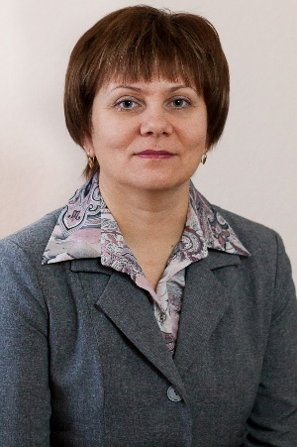
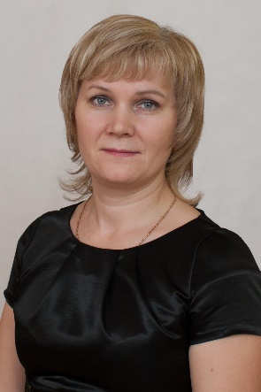
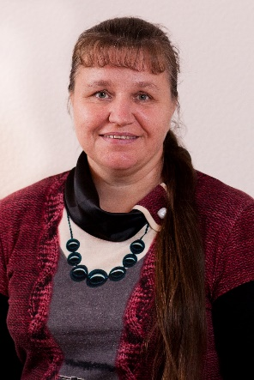
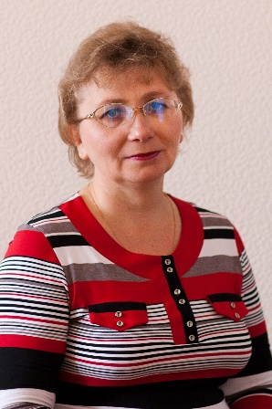
Рабочая группа
Вертипрахова С.А., руководитель
Калашникова Е.А.,
соц. педагог
Дмитриева У.С.,
психолог
Чаплыгина Л.П.,
учитель информатики
Костоусова Л.В.,
учитель английского языка

Slide 24
Этапы тьюторского сопровождения
• диагностико-мотивационный;
• проектировочный;
• реализационный;
• аналитический

Slide 25
Тьюторские практики
Вводный тьюториал
Форма: групповое занятие-игра
Цель: знакомство с профильными направлениями лицея, осознание своих интересов и склонностей.

Slide 26
Тьюторские практики
Презентация и выбор курсов
Форма: совместная детско-родительская встреча.
Цель: организовать знакомство с курсами, осуществить выбор 2-х курсов.

Slide 27
Тьюторские практики
Презентация тьюторов
Форма: интервью .
Цель: организовать знакомство с тьюторами , осуществить выбор тьютора.

Slide 28
Тьюторские практики
Промежуточный тьюториал
Форма: индивидуальная/групповая консультация.
Цель: разрешение тьюторских ситуаций

Slide 29
Тьюторские ситуации:
обучающийся посетил 1 занятие и решил сменить курс;
обучающийся не посещает курс;
у ребенка возникли вопросы по выбору профиля обучения;
у ребенка возникли вопросы по формированию отдельных компетенций.

Slide 30
Тьюторские практики
Рефлексивный тьюториал (проводится после первого курса).
Форма: групповой практикум.
Цель: анализ итогов прохождения курса.

Slide 31
Ход мероприятия:
Заполнение анкет, дневника.
Знакомство с технологией составления интеллект-карт.
Составление интеллект-карты по каждому курсу.
Презентация интеллект-карт.

Slide 32
Примеры интеллект-карт

Slide 34
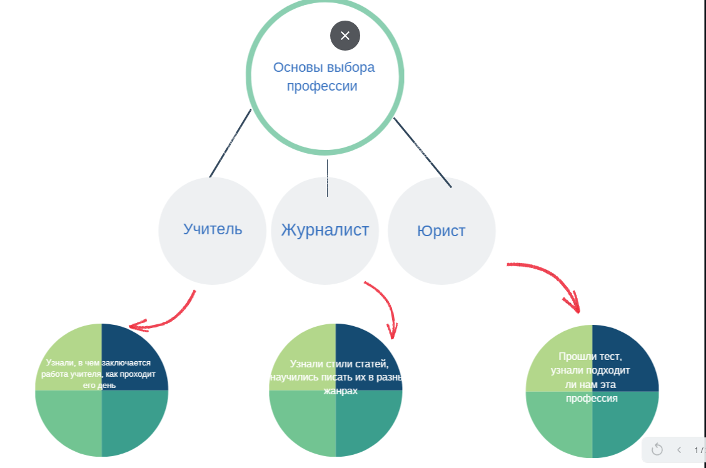

Slide 35
Тьюторские ситуации:
Некоторые ученики не принимают участие в обсуждении.
Решение ситуации: индивидуальная работа по выяснению причины пассивного поведения (страх публичного выступления, отсутствие интереса), практики на устранение причин.

Slide 36
Тьюторские практики
Рефлексивный тьюториал
(проводится после второго курса).
Форма: групповой практикум.
Цель: анализ итогов прохождения курса.

Slide 37
Ход мероприятия:
Заполнение анкет, дневника.
Знакомство с технологией развивающейся кооперации (ТРК).
Групповая работа по ТРК.
Презентация итогов работы по ТРК.

Slide 38
Чемодан, мясорубка, корзина.

Slide 39
Тьюторские ситуации:
Некоторые ученики не принимают участие в обсуждении.
Решение ситуации: индивидуальная работа по выяснению причины пассивного поведения (страх публичного выступления, отсутствие интереса), практики на устранение причин.

Slide 40
Тьюторские практики
Итоговый тьюториал
Форма: групповой практикум.
Цель: анализ итогов прохождения КСК.

Slide 41
Ход мероприятия:
Знакомство с технологией “Образовательная картография”.
Составление “Карты итогов”.
Презентация образовательных карт.

Slide 42
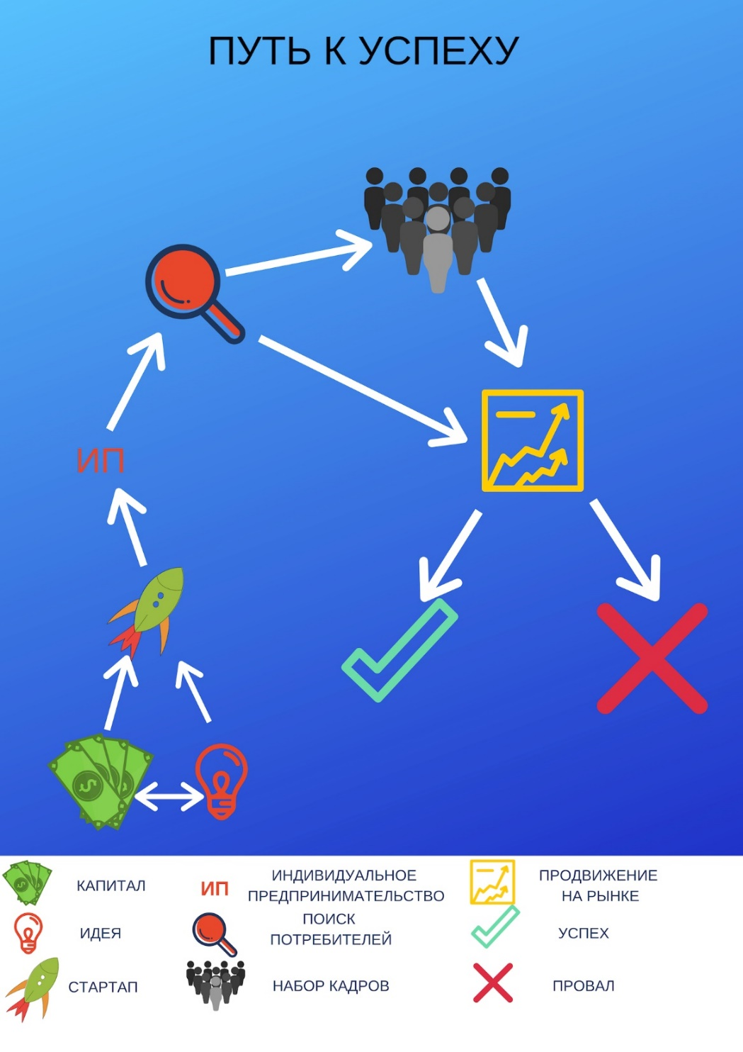

Slide 45
Тьюторские ситуации:
Некоторые ученики затрудняются в составлении карт.
Решение ситуации: индивидуальная работа по освоению технологии “Образовательная картография”.
Некоторые ученики не решаются презентовать свои “Карты итогов”.
Решение ситуации: тренинг публичного выступления, презентация карты в малом коллективе (классный руководитель, родители, тьютор, друг).

Slide 48
Результаты внедрения тьюторского сопровождения
• учебное и раннее профессиональное самоопределение;
• умение делать простой и сложный выбор;
• оформление собственных интересов;
• понимание и сознательное подчинение норме;
• опыт строительства и реализации новых норм;
• опыт работы с ресурсами различного типа;

Slide 49
Результаты внедрения тьюторского сопровождения
опыт самопрезентации в различных сообществах;
• опыт работы в команде;
• умение анализировать и корректировать собственную деятельность;
• опыт самооценки;
• опыт строительства собственной индивидуальной образовательной траектории;
• проектные и исследовательские компетентности.

Slide 51
Спасибо за внимание!!!

